Slide 1
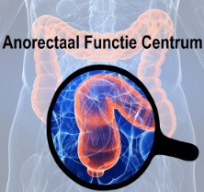
De behandeling van incontinentie
UMCG
Froukje Hoogenboom
Abdominaal chirurg UMCG
Universitair Medisch Centrum Groningen

Slide 2
Leerdoelen
Wat voor opties bestaan er voor het aanleggen van een stoma
Behandelopties voor fecale incontinentie
Overwegingen en verwachtingsmanagement
Evidence en ervaringen

Slide 3
Inhoud
Definities
Conservatieve maatregelen
Retrograad en antegraad spoelen
Sacrale neuromodulatie
Stoma’s

Slide 4
Definitie en incidentie
Definitie (Rome IV criteria):
Herhaaldelijk ongewenst verlies van fecaal materiaal
Meerdere keren per maand in de afgelopen 6 maanden
Incidentie: Nederland 8%
7-15%, 18-33% in ziekenhuizen, 50-70% verpleegtehuizen
Meest voorkomend: urge incontinentie + soiling
Meegdenburg M et al. Subtypes and symptoms of fecal incontinence in the Dutch population:
a cross-sectional study. IntJColorectallDis 2018:33:919-25
Rao et al. Anorectal disorders. Gastroenterology 2016:150;1430-42

Slide 5
Incontinentie: multifactorieel en gerelateerd
Rao et al. Anorectal disorders. Gastroenterology 2016:150:1430-42

Slide 6
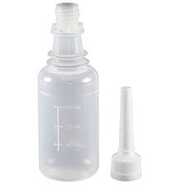
Conservatieve maatregelen
Medicamenteus
Staken medicatie, dieet, psyllium, loperamide, laxeermiddelen
Bekkenfysiotherapie
Waterklysma
Rectaal spoelen

Slide 7
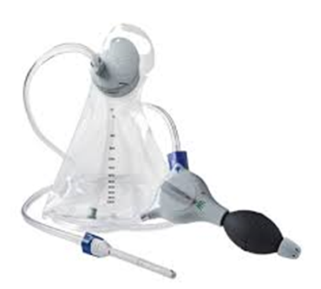
Rectaal (retrograad) spoelen
Verwachtingsmanagement
Goede begeleiding
Zo nodig met laxantia
In theorie iedereen sociaal continent te krijgen

Slide 8
Antegraad spoelen: Malone
1990 Malone et al, kinderen
Behoud van Malone 70%
Succes rate 37% (indicaties obstipatie/ incontinentie)
Succes rate 80% (spina bifida), 88% tevreden
Complicaties: stenose, wondinfectie, granulatieweefsel, lekkage, pijn
Reoperaties
Sturkenboom et al. Long-term outcomes of a MACE for the treatment of fecal incontinence
or constipation in adults. Int J Co lorectal Dis 2018: 33;3441-8
Kelly et al. Malone Antegrade Continence Enema vs. Cecostomy vs. Transanal Irrigation-
What is new and how do we counsel our patientes. Curr Urol Rep 2019:20;4

Slide 9
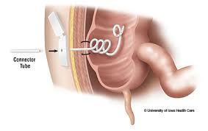
Antegraad spoelen: CHAIT
70% blijft spoelen
Succes 58% 74% 90%
(obstipatie, incontinentie, LARS)
Radiologische endoscopische of chirurgisch
Wissel halfjaarlijks (soms sedatie)
Chronische pijn 52%!
Ricard et al. Antegrade colonic irrigations by percutanneous endoscopic caecostomy in refractory colorectal functionale disorders. Int J Colorectal Dis 2019:34;169-75
Kelly et al. Malone Antegrade Continence Enema vs. Cecostomy vs. Transanal Irrigation-
What is new and how do we counsel our patientes. Curr Urol Rep 2019:20;4

Slide 10
Conclusie antegraad spoelen
Succes percentage wisselend beschreven: 70%
Spina bifida en kinderen vs obstipatie + incontinentie
Meest effectief indien retrograad goed werkt maar niet handig
Spoelen met water, evt PEG
Kans op behoud 70%
Pijn 30-50%?

Slide 11
Sacrale neuromodulatie
Inbrengen lead niveau S3
Testperiode voor 50% reductie klachten
Definitieve pacemaker
Werkingsmechanisme
Succes 40-80% (50% reductie)

Slide 12
International Continence Society
SNM moet overwogen worden als 2e lijns behandeling voor fecale incontinentie bij falen van conservatieve therapie
Een sphincterdefect is geen contraindicatie voor SNM
Fecale incontinentie na LAR is geen contraindicatie
SNM is een aangewezen behandeling bij incontinentie voor urine en ontlasting

Slide 14
Stomata
Eindstandig
Dubbelloops
Colostoma
Ileostoma
Voor incontinentie in principe eindstandig sigmoidostoma

Slide 15
Dwarslaesie patiënten
Minder tijd ‘bowel care’
Verbeterde obstipatie en incontinentie
Verbetering autonome dyreflexie
Wondgenezing decubitis
Voornamelijk eindstandig sigmoidostoma
Advies: proactieve voorlichting
Cooper et all. Outcomes following stoma formation in spinal cord patients. Colorectal Dis 2019:5;1-6

Slide 16
Voorlichting stoma
1 zekerheid
Aanwezigheid rectumstomp: oa deviatie/ slijm
Kans op obstipatie, kans op lekkage
Parastomale hernia
Pijnklachten buikwand
Optie spoelen stoma antegraad/ retrograad/ rectaal
Anorectaal functie onderzoek
Verwachting en behandelopties

Slide 17
Leerdoelen
Wat voor opties bestaan er voor het aanleggen van een stoma
Behandelopties voor fecale incontinentie
Overwegingen en verwachtingsmanagement
Evidence en ervaringen

Slide 18
Bedankt voor uw aandacht

Slide 21
Vraag
Noem een voordeel van het aanleggen van een DUBBELLOOPS stoma bij de indicatie incontinentie.
A Er is geen risico op overloop.
B Een dubbelloops ileostoma geef minder lekkage dan een eindstandig stoma.
C Er bestaat dan een optie om antegraad te spoelen.

